Slide 1
CH12
數量化IV類導讀
12.1 表示對象的位置關係之數量化IV類
12.2 數量化IV類的計算法
12.3 以數量化IV類瞭解明星的類似性
12.4 數量化IV類的實踐

Slide 2
12.1 表示對象的位置 關係之數量化IV類
$n$個對象$S_{1}$,$S_{2}$,…,$S_{n}$之間，$S_{1}$和$S_{i}$的類似度或親近度，是以假設$e_{ij}$的數值來表示。此時，數量化$ΙV$類是根據$e_{ij}$的數值來觀察類似，對各對象$S_{i}$而言，若是一次元的數量給予$a_{i}。$

Slide 3
12.1 表示對象的位置 關係之數量化IV類
若是二次元的數量化則給予$a_{i}$,$b_{j}$的數量，然後將$n$個對象$S_{i}$以直線或平面上的點來定位的一種手法。此處限於$e_{ij}$=$e_{ji}$的情形來敘述。

Slide 4
12.1.1 給與對象分數的求法
若要得知各對象所給予的分類$a_{i}$。
數量化$IV$類是以此分類$a_{i}$表示各對象$S_{i}$的位置關係。

Slide 5
12.1.1 給與對象分數的求法
$S_{i}$與$S_{j}$的一次元裡的關係，如以數值來表示時，即為取其差的絕對值，如下式所示：
依上式觀察，若位置關係愈近，則$\left|a_{i}−a_{j}\right|$ 的值就愈小。

Slide 6
12.1.1 給與對象分數的求法
為了能與開始所求出的類似度$e_{ij}$有相同的大小關係，乃決定將$S_{i}$與$S_{j}$的位置關係以如下的數值來思考，即：

Slide 7
12.1.1 給與對象分數的求法
由上式可知，絕對值變成平方是為了容易計算，而由上述觀察，為了求出各對象所給予的分數$a_{i}$，只要使「最初所求的類似度$e_{ij}$」與「依距離的類似度$−(a_{i}−a_{j})^{2}$」有最高的相關性即可。

Slide 8
12.1.1 給與對象分數的求法
由相關係數的定義來看，即成為類似度$e_{ij}$的向量，如下式所示：
而依據距離的類似度如下式所示：

Slide 9
12.1.1 給與對象分數的求法
類似度$e_{ij}$的向量與依距離的類似度之內積$Q$為：

Slide 10
12.1.1 給與對象分數的求法
使$Q$成為最大值之下，求出$a_{1}$, $a_{2}$ , $a_{3}$ , $a_{4}$。
但如將各$a_{i}$予以$k$倍時，$Q$之值也會成為$k$倍，由於$Q$之值可隨意變大，因此，必須加入如(12.2)式的條件才行。即：

Slide 11
12.1.1 給與對象分數的求法
如此一來，此即成為帶有條件的極值問題，故可使用Lagrange的乘數法，如(12.3)式所示：
(12.3)

Slide 12
12.1.1 給與對象分數的求法
將$a_{1}，a_{2}，a_{3}，a_{4}$加以整理，得出如(12.4)式的聯立方程式：
(12.4)

Slide 13
12.1.1 給與對象分數的求法
若以矩陣來表示，即為如(12.5)式所示：
(12.5)

Slide 14
12.1.2 解讀對象所給與的分數
關於一次元空間(直線)的表示覺得不夠時，使用次大的特徵值如下式所示：
其特徵向量如下式所示：

Slide 15
12.1.2 解讀對象所給與的分數
然後調查二次元空間(平面)上的位置關係。
因此，平面上的點之坐標為：

Slide 16
12.2 數量化IV類的計算法
與其他的數量化手法相同，數量化IV類畢竟也變成是特徵值問題，因此只要觀察如(12.7)式的矩陣就行了。
(12.7)

Slide 17
12.2 數量化IV類的計算法
步驟1
如給與對象$S_{i}$與$S_{j}$的類似度$e_{ij}$時，設$e_{ii}=0$($i$ = 1, 2 , 3 , 4)，並作出如表12-5所示：

Slide 18
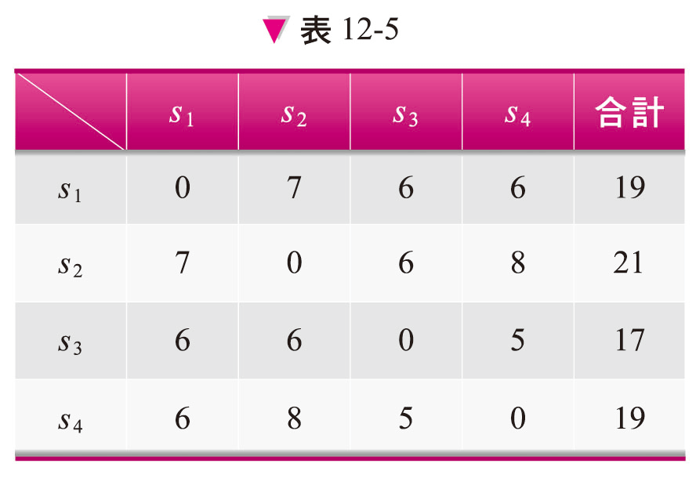
12.2 數量化IV類的計算法

Slide 19
12.2 數量化IV類的計算法
步驟2
由表12-5可知，設矩陣M、N為如(12.8)式所示：
(12.8)

Slide 20
12.2 數量化IV類的計算法
矩陣M、N之和如(12.9)式所示：
(12.9)

Slide 21
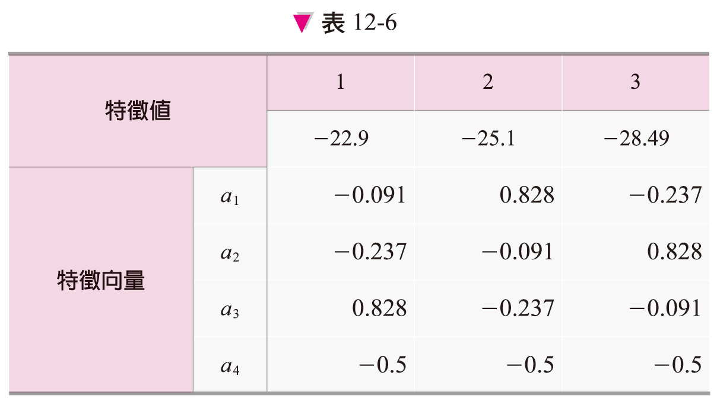
12.2 數量化IV類的計算法
求此矩陣的特徵值、特徵向量，得出如表12-6所示：

Slide 22
12.2 數量化IV類的計算法
步驟3
最大特徵值的特徵向量若得到時，將各成分當作一次元空間上之點的$x$坐標，並在直線$x$軸上表示圖形，觀察各對象$S_{i}$的位置關係。
當一次元的表示不夠時，使用次大的特徵值與特徵向量，將其成分當作$y$軸，在$x−y$平面上，以圖形表示各對象$S_{i}$的位置關係。

Slide 23
12.3 以數量化IV類瞭解 明星的類似性
以下列舉對象較多的例子。電視上出現的明星甚多，要記住名字是非常不容易的。
現在從台灣的明星中選出12人，以數量化IV類調查哪兩位相近似，因此需要類似度。

Slide 24
12.3 以數量化IV類瞭解 明星的類似性
此時，以大學生對明星的喜歡與否來決定類似度，並對S大學的男學生15人與T大學的女學生16人，進行如表12-7的意見調查問卷：

Slide 25
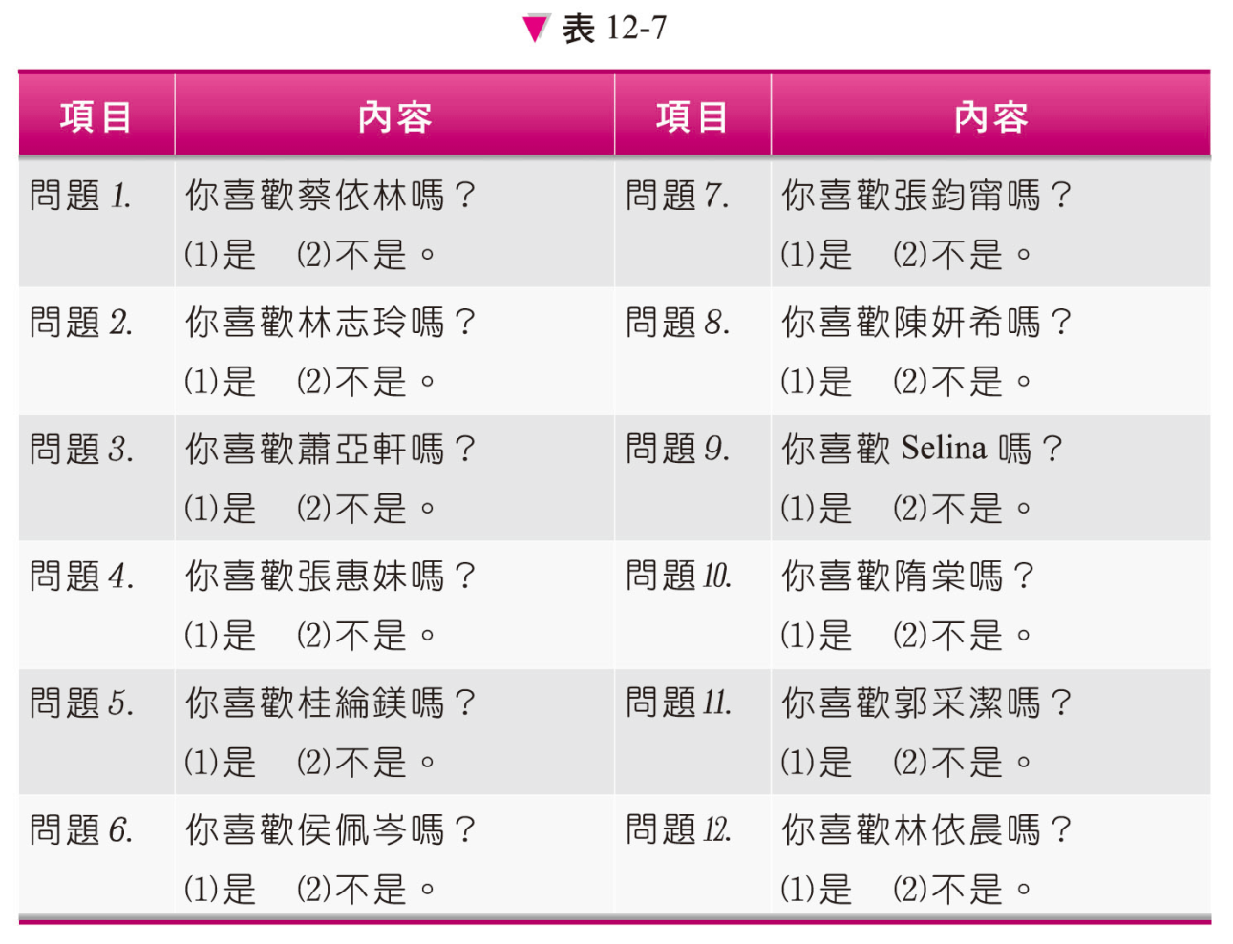
12.3 以數量化IV類瞭解 明星的類似性
此意見的調查結果如表12-8所示：

Slide 26
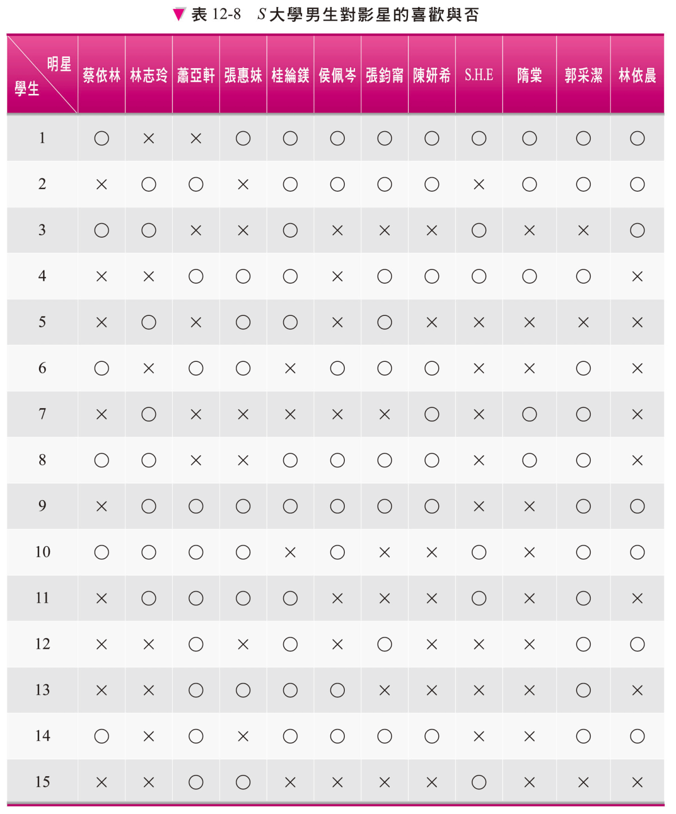

Slide 27
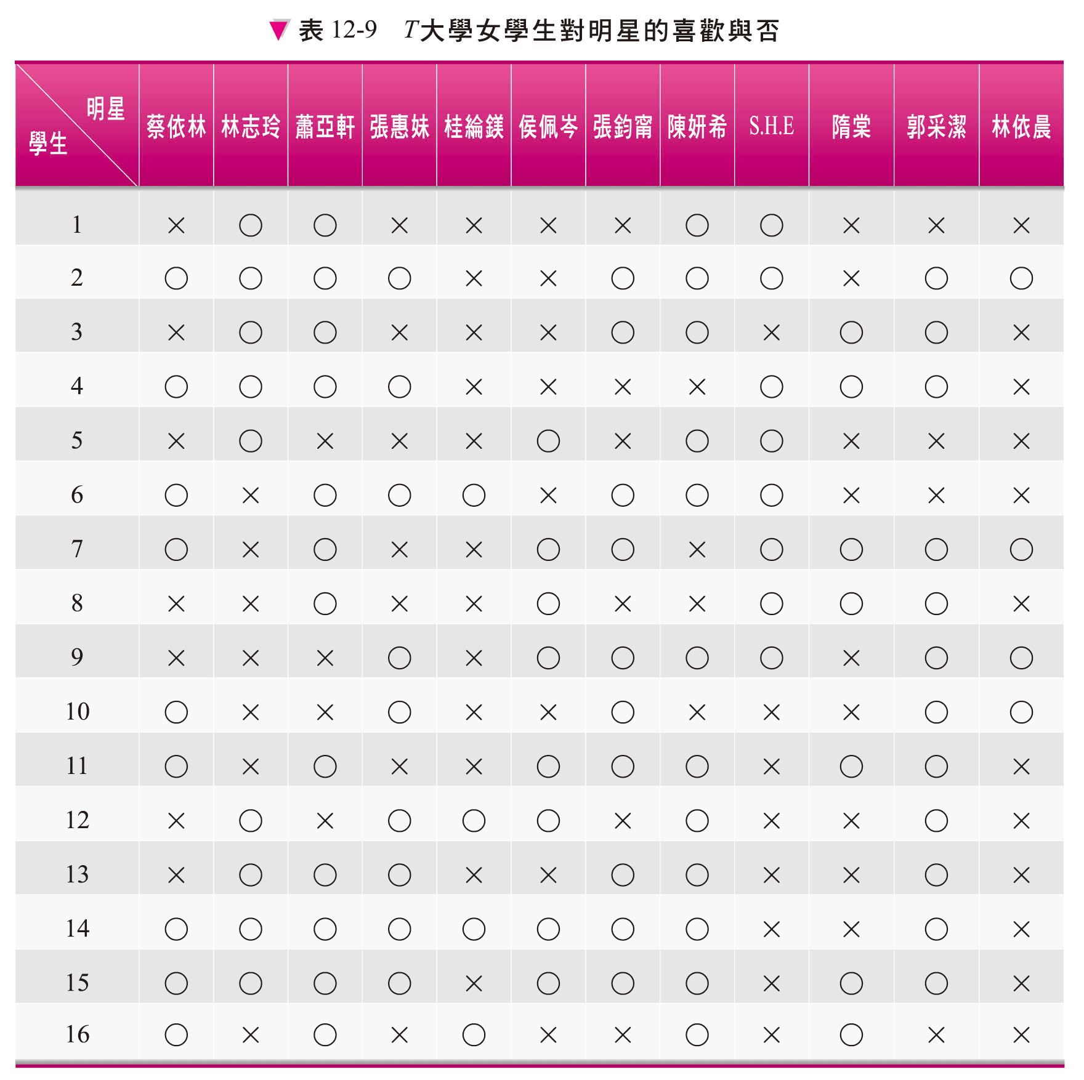

Slide 28
12.3 以數量化IV類瞭解 明星的類似性
首先，根據12-7所示，調查男學生對女明星12人的類似度，結果如表12-8所呈現，此時，反應相同時記數成+1，結果如表12-10所示。
其次，亦依表12-7所示，調查女學生對女明星12人的類似度可得出表12-9。

Slide 29
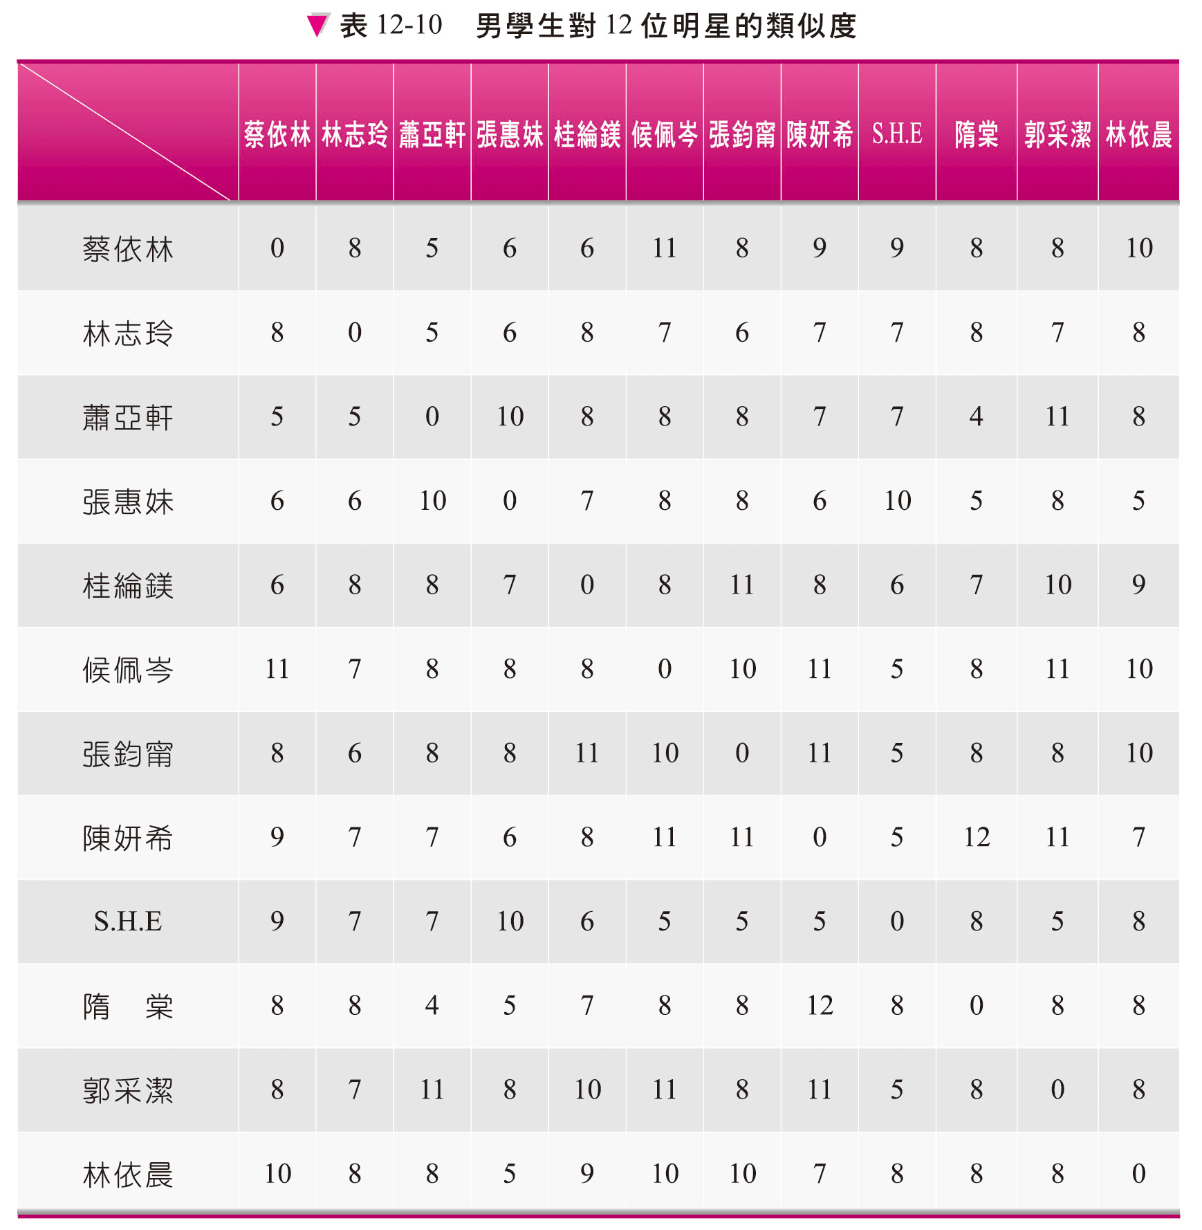

Slide 30
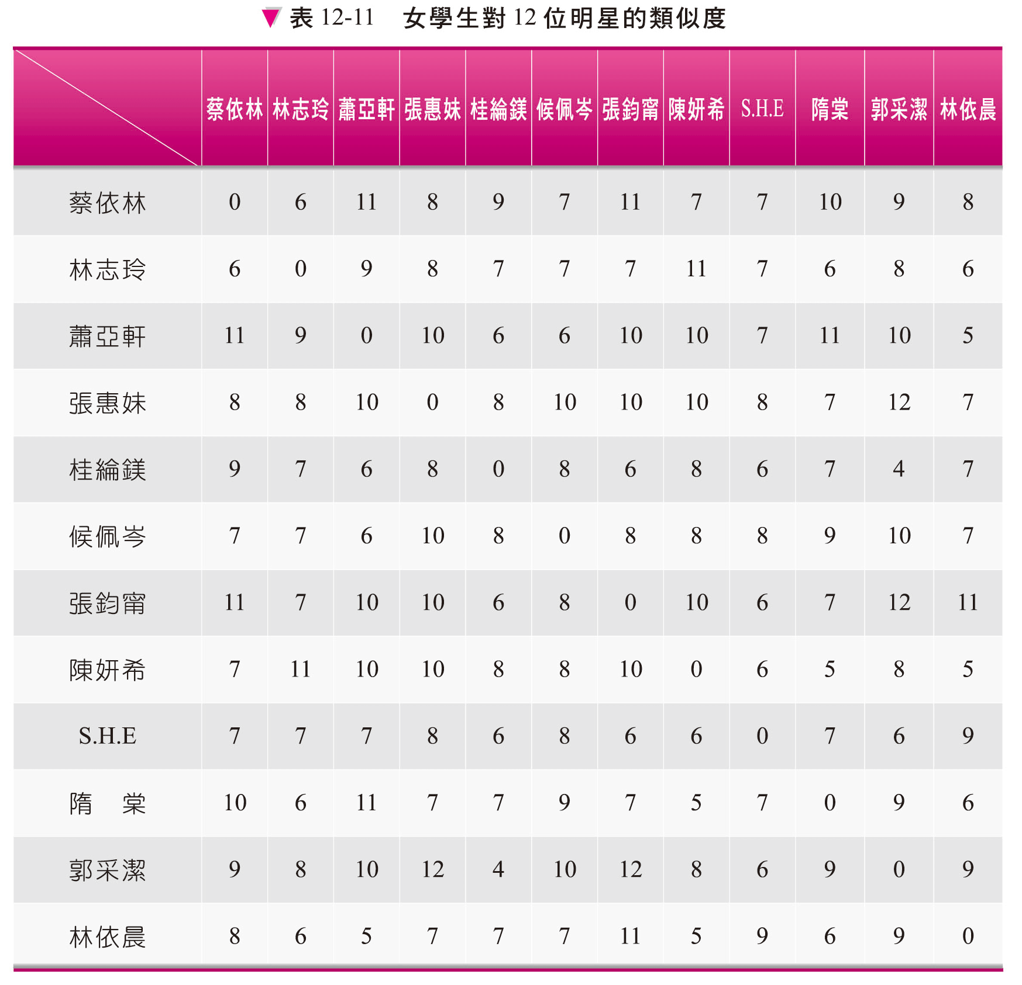

Slide 31
12.3 以數量化IV類瞭解 明星的類似性
依這些數據輸入電腦，即得出表12-12與表12-13的特徵值、特徵向量，如下所示：

Slide 32
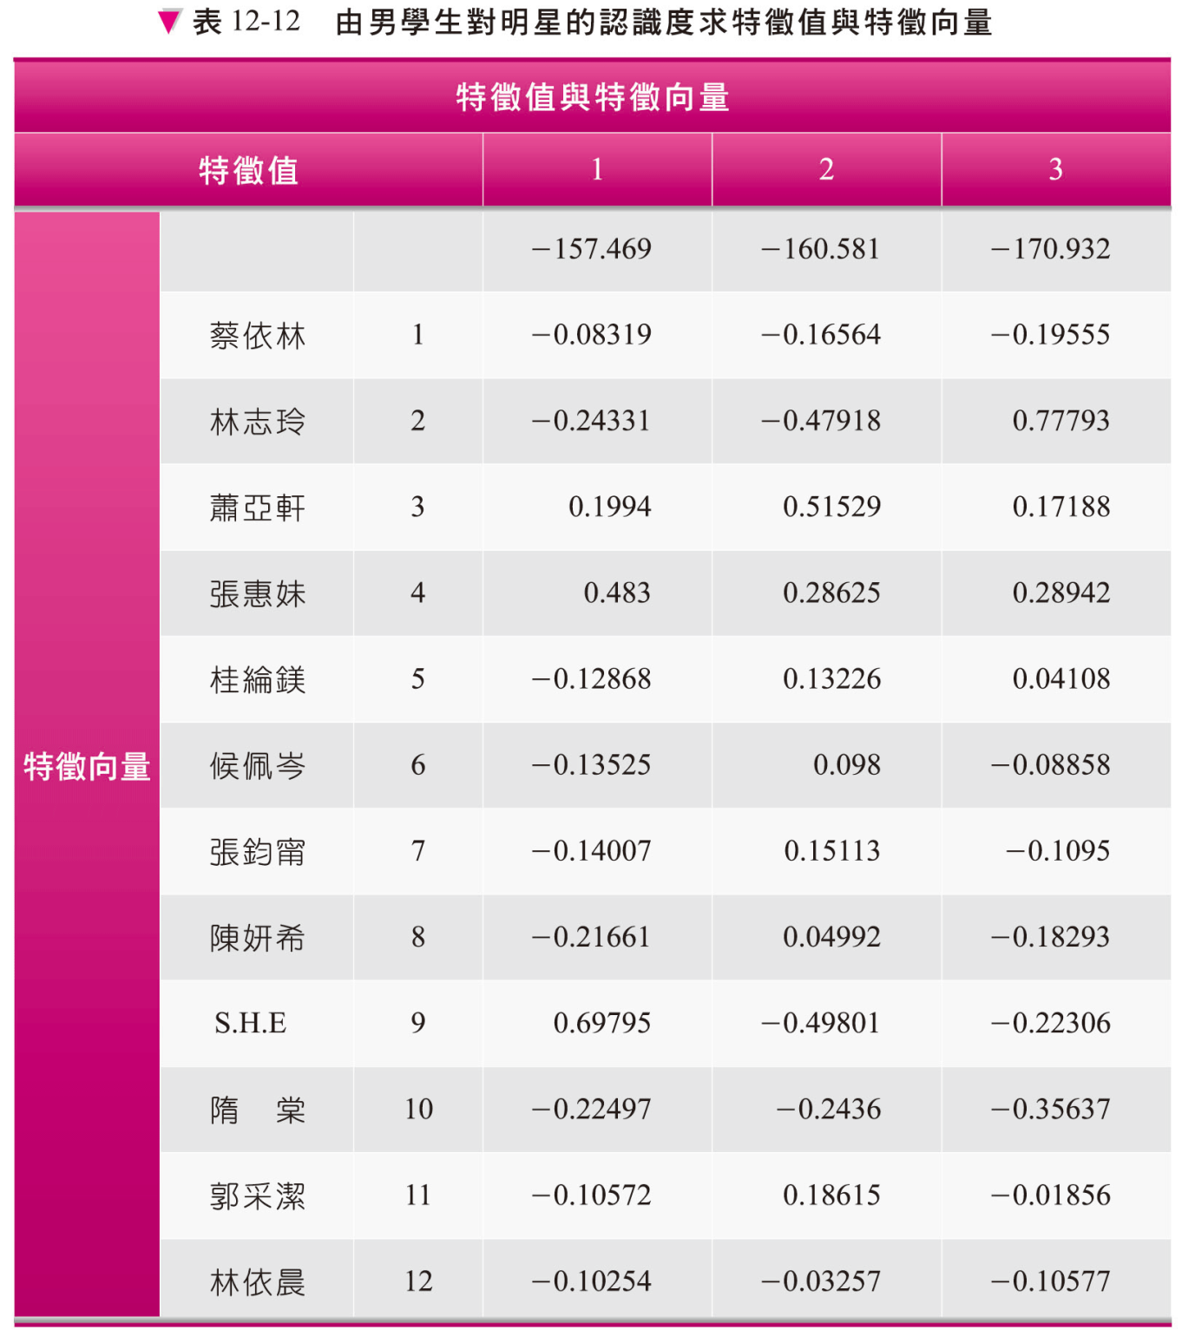

Slide 33
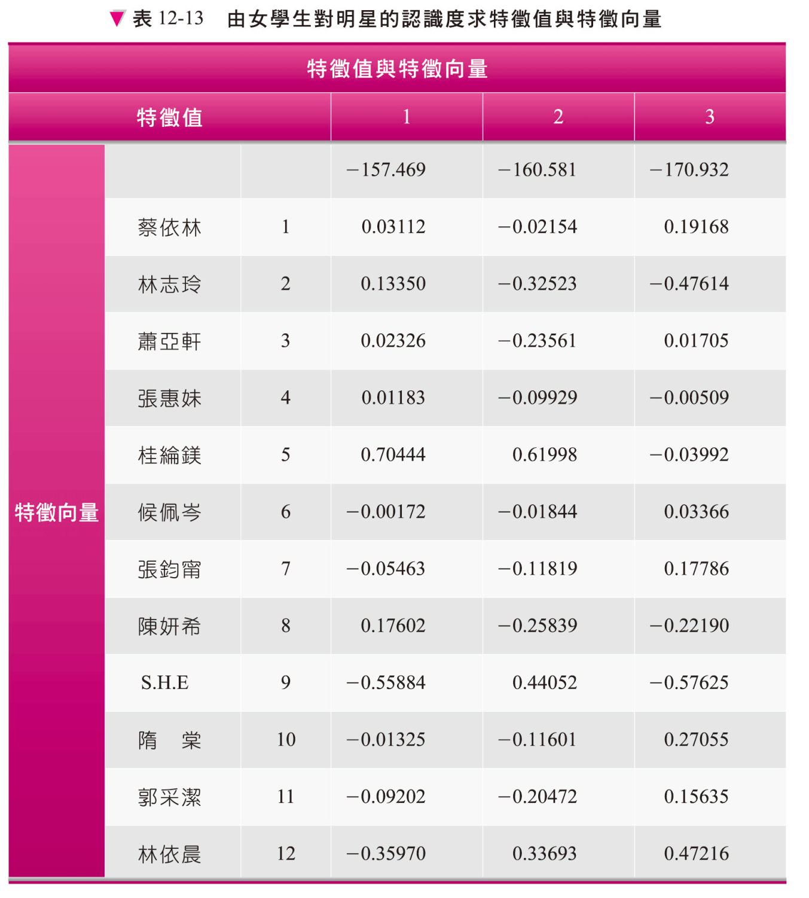

Slide 34
12.3 以數量化IV類瞭解 明星的類似性
表12-12舉出地一個特徵值與第二個特徵值，並在二次元空間上表示圖形，即如圖12-3所示：

Slide 35
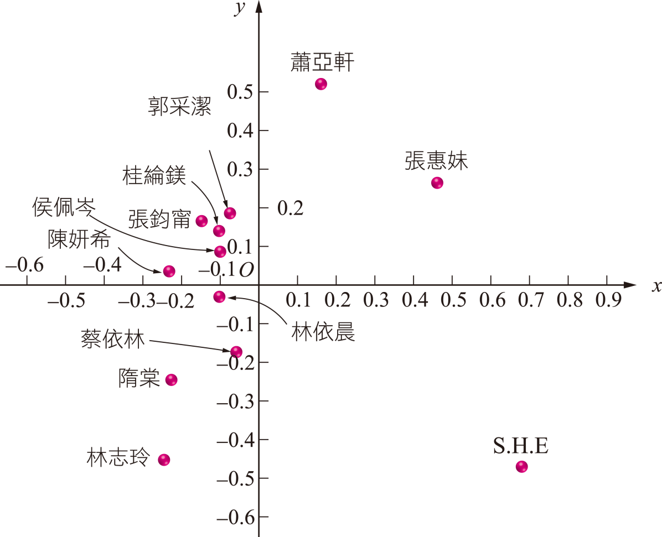
12.3 以數量化IV類瞭解 明星的類似性
圖12-3 男學生對明星的類似性

Slide 36
12.3 以數量化IV類瞭解 明星的類似性
觀察圖12-3，可知「S.H.E、張惠妹、蕭亞軒與林志玲」分別獨立處於一個位置，從男學生的意見觀察，不也可認為具有某種的獨立性嗎?

Slide 37
12.3 以數量化IV類瞭解 明星的類似性
若要調查此獨特性為何時，在圖12-3中，對於x軸與y軸也可加上意義，但明星的名字與樣貌對於不同年代的人而言，再進一步分析是毫無用處的。

Slide 38
12.3 以數量化IV類瞭解 明星的類似性
同樣的，將表12-13的特徵值 、特徵向量列舉x軸與y軸之特徵值，在平面上圖形化時，即如圖12-4所示。

Slide 39
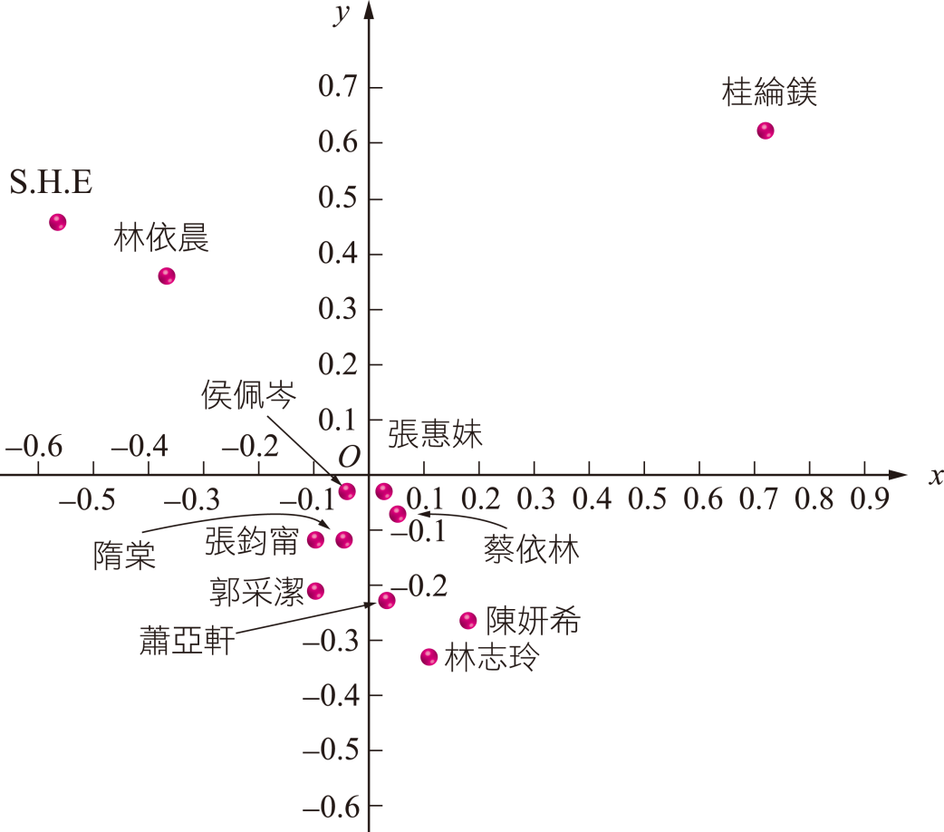
12.3 以數量化IV類瞭解 明星的類似性
圖12-4 女學生對明星的類似性

Slide 40
12.3 以數量化IV類瞭解 明星的類似性
觀察圖12-4，可知「S.H.E、林依晨、與桂綸鎂」三人位於相當偏離的地方，而剩下的明星幾乎在相同的地方糾結在一起。所以，從女學生的意見來推論，她們幾乎沒有任何差別吧!

Slide 41
12.3 以數量化IV類瞭解 明星的類似性
試比較圖12-3與圖12-4。其中「S.H.E」均比其他影星偏離甚大。又從男學生的意見作分析，「林依晨」與「桂綸鎂」位置相當接近，而由女學生的意見觀察 ，結果卻相當偏離。此結論對「蕭亞軒」、「張惠妹」也是相同。

Slide 42
12.3 以數量化IV類瞭解 明星的類似性
從這些特徵再去作詳細分析 ，就必須每天纏著電視不放才行 。這後面的分析，索性就交給時常觀看電視的年輕人了。

Slide 43
12.3 以數量化IV類瞭解 明星的類似性
多變量分析的用途甚廣，於實踐時已開發有許多專用的軟體 ，例如SPSS、Statistica、SAS、EXCEL等，取決於用途，可選擇合適的軟體來使用。本書推薦SPSS的軟體。

Slide 44
12.4.1 R軟體簡介
R軟體是國外一群熱心而且專業的統計與資訊專業學者、志工共同努力所發展的一套免費統計與科學計算軟體。

Slide 45
12.4.1 R軟體簡介
R軟體不僅具有眾多經常更新的統計分析模組，而且具有完整的程式語言、強大的繪圖功能與預設雙倍精確度的特質，幾乎可應用在各式各樣的科學分析中。

Slide 46
12.4.1 R軟體簡介
在國外，一些理工科系的專業科目，也已將R軟體的使用方法當作是科目之先修必要條件。

Slide 47
12.4.1 R軟體簡介
R軟體雖然有數量龐大的英文help檔與線上文件，但使用者初學R軟體時，最大的困擾是許多help檔或輔助學習文件中，經常寫滿許多程式碼，程式裡面又夾雜不少複雜的技巧性寫法，卻沒有相對的詳細說明與輸出畫面作為輔助。

Slide 48
12.4.1 R軟體簡介
再加上R軟體的輔助文件寫法多數承襲UNIX作業系統稍嫌僵硬的制式規格，使用者往往無法快速瞭解相關函數的基本語法或操作範例。

Slide 49
12.4.1 R軟體簡介
從一般使用者的角度而言，若每一個範例程式都得自己一次又一次地輸入測試並得到結果，才能得知某些套件或函數的用法 ，則光是選擇一個適當的分析函數來使用之篩選過程，就會花掉相當多的時間。

Slide 50
12.4.1 R軟體簡介
R軟體有許多應用領域，本章無法涵蓋所有應用範疇，但學好R程式語言是完善應用R軟體的必要條件，因此一般的書中內容包含R程式語言與統計分析二個部分。

Slide 51
12.4.1 R軟體簡介
由於R軟體功能強大且提供眾多的分析套件，一個統計之計算問題經常有數個不同的程式寫法 ，卻往往導致初學者無所適從。

Slide 52
12.4.1 R軟體簡介
另一方面，程式語言的撰寫能力通常是由「模仿」而來。因此，初學者才能很快地進入狀況 ，而不會迷失在多種不同的解決方法中。

Slide 53
12.4.3 實例應用
以表12-14說明使用R軟體求解實際的數值例子。
現在就受試者5人詢問七個問題，此七個問題不論是哪一個問題都準備三個選項，讓受試者只選擇一個選目。

Slide 54
12.4.3 實例應用
此回答結果即為表12-14所示。試就5位受試者引進適當的親近性，應用數量化理論IV類並且觀察。

Slide 55
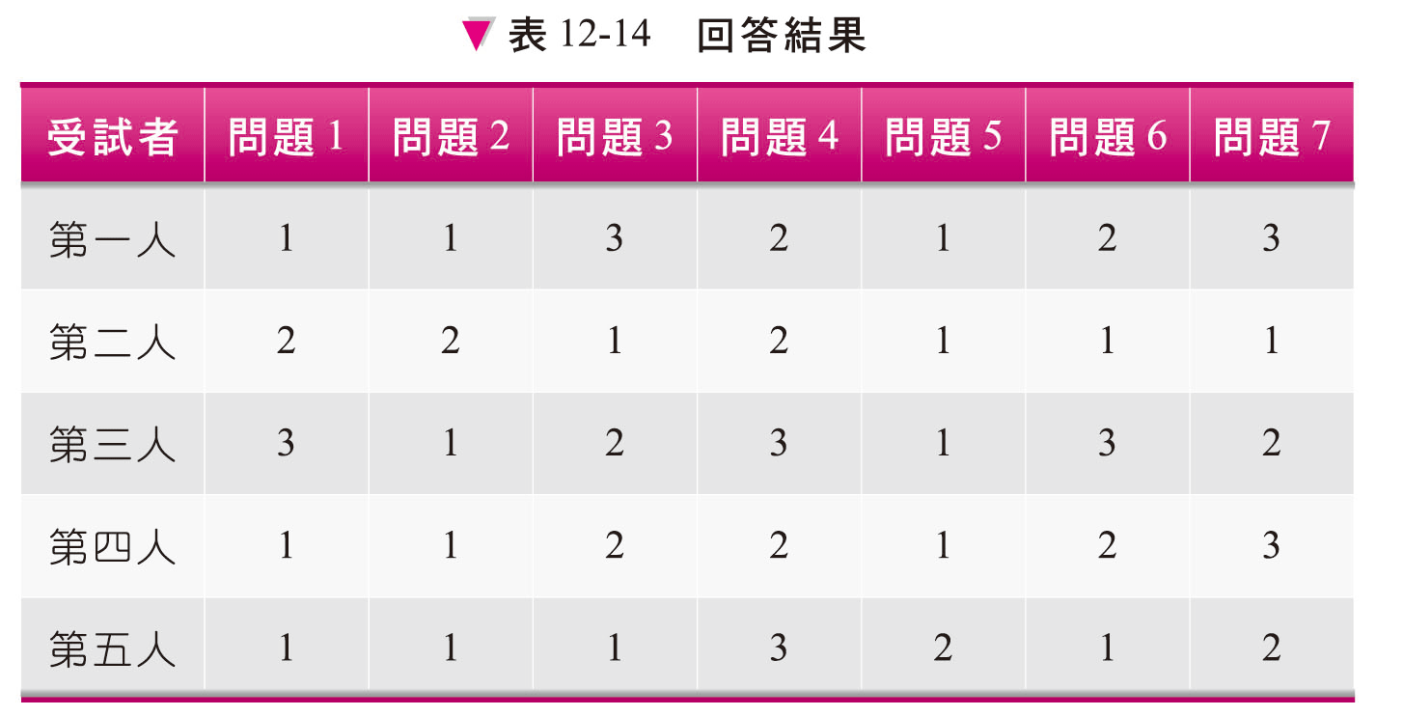
12.4.3 實例應用

Slide 56
12.4.3 實例應用
當第$i$人與第$j$人的親近性以$e_{ij}$回答的一致數表示時，表示相互親近程度的親近矩陣，即如表12-15所示：

Slide 57
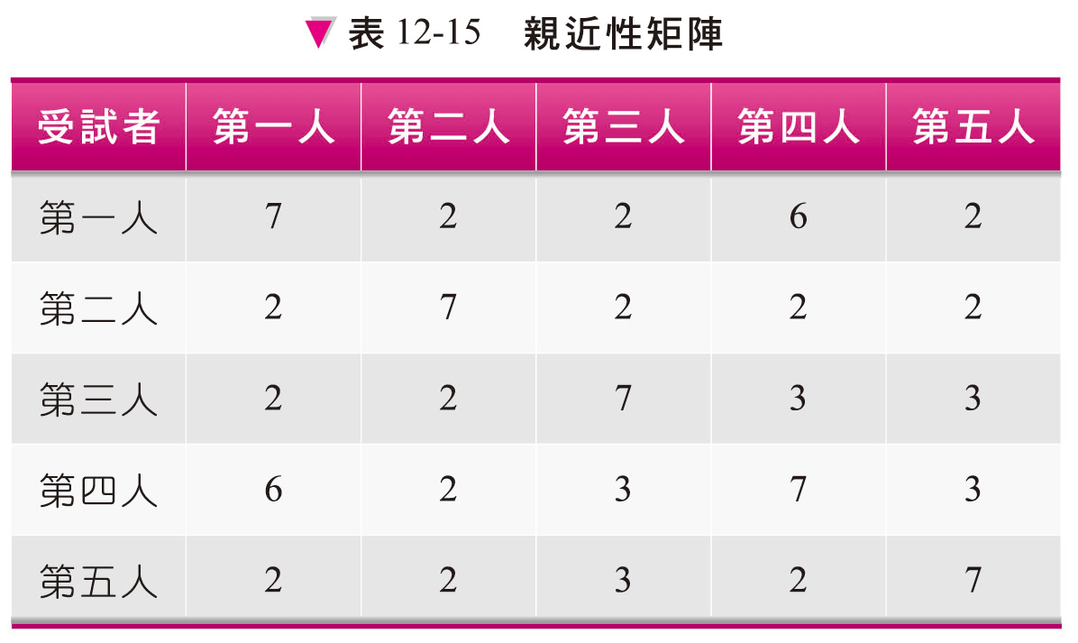
12.4.3 實例應用

Slide 58
12.4.3 實例應用
表12-15稱為項目類別型數據表。
對此親近性矩陣應用數量化理論IV類時，於RConsole畫面中輸入時，其基本語法如圖12-24所示：

Slide 59
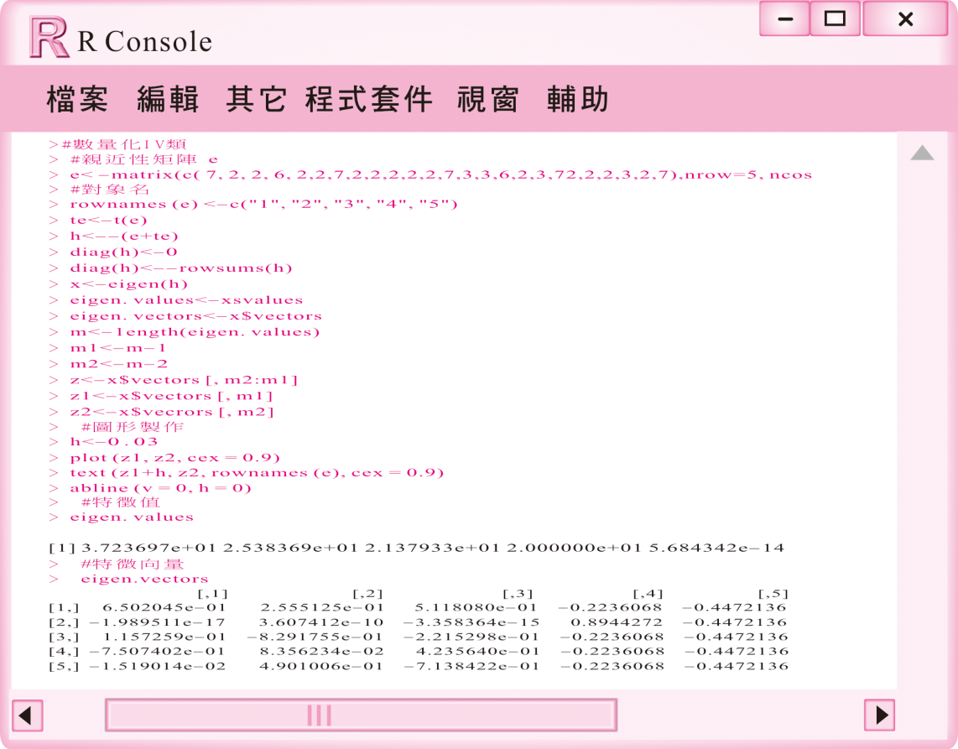
12.4.3 實例應用
圖12-24
註：於R Console的畫面中輸入語法時，「<-」的記號亦可改成「=」。

Slide 60
12.4.3 實例應用
執行時，得出如圖12-25與圖12-26結果。
【特徵值】
圖12-25

Slide 61
12.4.3 實例應用
【特徵向量】
圖12-26

Slide 62
12.4.3 實例應用
除0以外，使用對應較大的二個特徵值1與2的特徵向量z₁與z₂作圖時，得出如圖12-27的受訪者之散布圖。

Slide 63
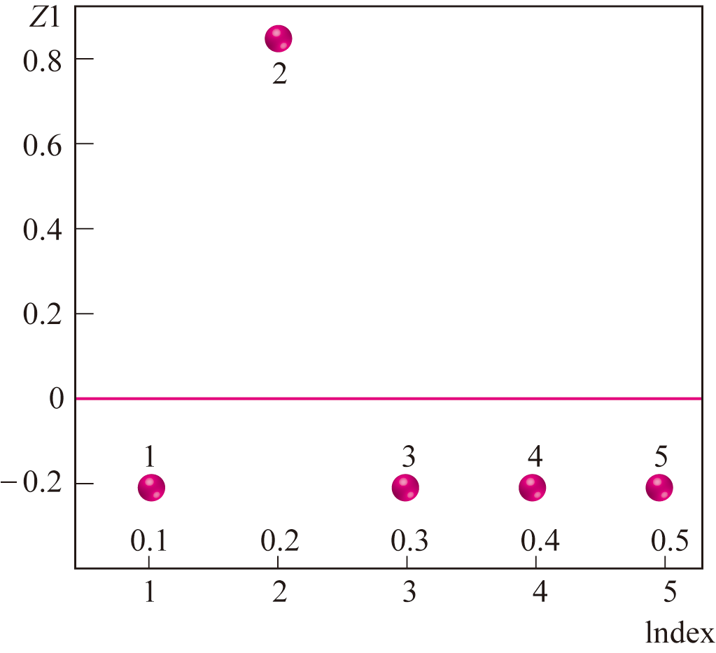
12.4.3 實例應用
圖12-27

